Slide 1
Associazione Controllo del Vicinato - ACdV
Luogo
Data

Slide 2
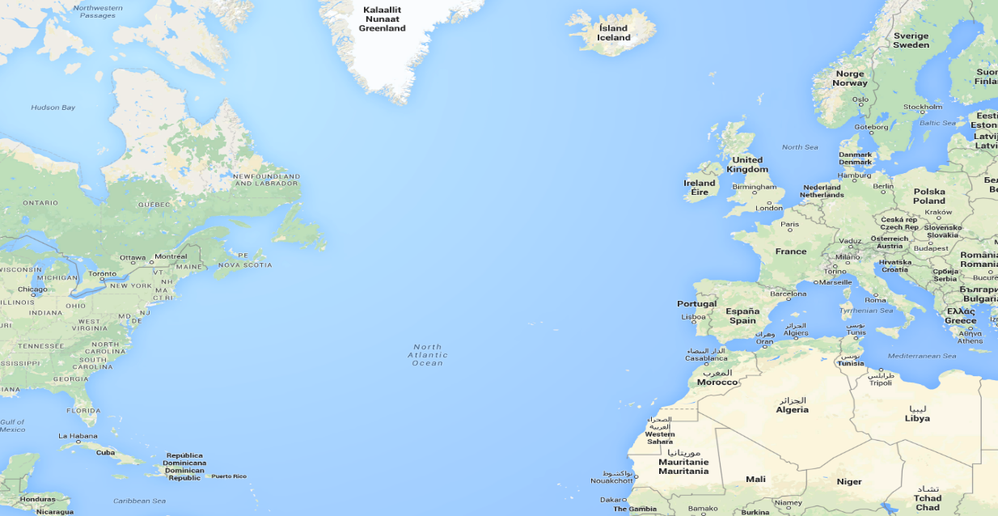
ACdV: origini e diffusione
1982
Anni 60/70

Slide 3
ACdV in Italia
Nel 2013 è stata costituita una rete territoriale di volontari e specialisti volontari che forniscono consulenza e supporto alle Amministrazioni Comunali, alle associazioni locali e a privati cittadini che intendono sviluppare nel proprio territorio programmi di sicurezza partecipata e organizzare gruppi di Controllo del Vicinato.
ACdV raggruppa oltre 68mila
famiglie in ITALIA

Slide 4
Che cos’è il Controllo del Vicinato ?
E’ uno strumento di prevenzione della microcriminalità che prevede la partecipazione condivisa dei cittadini residenti in una determinata area abitativa e la cooperazione con le Forze dell’Ordine.
Aderire al Controllo del Vicinato vuol dire promuovere la sicurezza urbana attraverso la solidarietà tra cittadini, allo scopo di ridurre il verificarsi di reati contro la proprietà e le persone.

Slide 5
Cosa NON è il Controllo del Vicinato
Non è una forma di presidio “mobile” del territorio
Non comporta l’assunzione di alcuna forma di rischio
Non richiede alcuna forma di addestramento specifico

Slide 6
I modelli teorici di riferimento
Molti sono gli studi criminologici sulle devianze sociali pertinenti al tema del CdV:
Teoria delle finestre rotte (Wilson e Kelling, 1982)
Teoria delle attività routinarie (Cohen e Felson, 1979, Felson 1994) –quella che esemplifica meglio il CdV e che evidenzia i 3 fattori essenziali alla base dei crimini

Slide 7
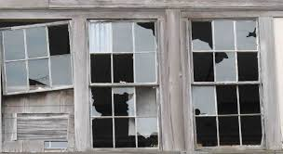
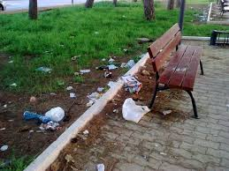
Teoria delle finestre rotte
L'esistenza di una finestra rotta (da cui il nome della teoria) potrebbe generare fenomeni di emulazione, portando qualcun altro a rompere un lampione o un idrante, dando così inizio a una spirale di degrado urbano e sociale.
La teoria afferma che mantenere e controllare ambienti urbani reprimendo i piccoli reati, gli atti vandalici, la deturpazione dei luoghi, il bere in pubblico, la sosta selvaggia o l'evasione nel pagamento di parcheggi, mezzi pubblici o pedaggi, contribuisce a creare un clima di ordine e legalità e riduce il rischio di crimini più gravi.

Slide 8
Teoria delle attività routinarie
Se ne occupano le Forze dell’Ordine
Potenziale Aggressore
Crimine
Assenza di un Controllore Capace
Bersaglio Disponibile
Se ne occupa il CdV!

Slide 9
Il supporto del CdV
Se ne occupa il CdV!
Bersaglio Disponibile
Aiutando i residenti a individuare le vulnerabilità ambientali, strutturali e comportamentali che rappresentano delle opportunità per i ladri
Assenza di un Controllore Capace
Favorendo la collaborazione tra residenti per sorvegliare gli spazi privati e pubblici più prossimi e riportare eventuali criticità alle Forze dell’Ordine
COME?

Slide 10
Vulnerabilità Comportamentali
Ecco solo alcuni esempi:
Allarme di casa non inserito quando ci allontaniamo anche per brevi periodi
Porte e finestre lasciate aperte anche quando non è necessario
Diffusione di informazioni sulle nostre assenze e i nostri spostamenti
Indifferenza verso le emergenze del vicino e a quello che succede nel nostro ambiente

Slide 11
Vulnerabilità Strutturali
Le nostre case sono costruite per essere belle e funzionali ma, spesso, non per essere sicure:
Ogni casa ha le sue vulnerabilità strutturali e i suoi punti deboli
I ladri sono bravissimi a scoprirli
Dobbiamo anticiparli, individuando ed eliminando i punti deboli delle nostre case.

Slide 12
Vulnerabilità Ambientali
L’ambiente intorno alle nostre abitazioni può presentare delle vulnerabilità che possono favorire l’azione dei ladri:
Strade poco frequentate
Abitazioni vicine a "punti di osservazione"
Abitazioni vicine a vie di fuga, ecc.
È importante essere consapevoli della loro esistenza quando decidiamo di applicare la prevenzione passiva per rafforzare la resistenza della nostra abitazione.

Slide 13
Vulnerabilità di Status
Il nostro status può rappresentare una vulnerabilità in sé.
Ad esempio, vivere da soli è una vulnerabilità, perché quando usciamo è certo che in casa non ci sarà nessuno.
Queste vulnerabilità non sono facili da eliminare e bisogna considerarle quando si fa prevenzione.

Slide 14
Vulnerabilità Temporanee
Nelle nostre case e nell’ambiente circostante possono presentarsi delle vulnerabilità temporanee che i ladri possono sfruttare a loro vantaggio:
Mercati ed eventi che si svolgono vicino alle nostre abitazioni
Lavori di ristrutturazione nella nostra abitazione o intorno ad essa
Traslochi, ecc.
In tutti questi casi accettiamo che estranei circolino intorno o all'interno della nostra abitazione.

Slide 15
Sorveglianza Organizzata
La sorveglianza organizzata (mobile o fissa) deve essere effettuata da professionisti per avere un buon effetto deterrente:
Forze dell’Ordine
Polizia o sicurezza privata
Ha però un problema: non può essere dappertutto e nello stesso momento

Slide 16
Sorveglianza Elettronica
Sistemi di allarme elettronico
Videosorveglianza
Sono efficaci se attivano le altre forme di sorveglianza

Slide 17
Sorveglianza Spontanea
È rappresentata dalla nostra conoscenza dei luoghi, delle persone e delle situazioni presenti nel nostro piccolo ambiente (conoscenza di dettaglio che non hanno nemmeno le Forze dell’Ordine).
È operativa virtualmente h24.

Slide 18
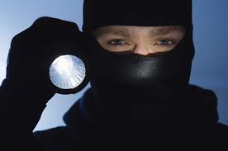
I tempi e i luoghi
Per applicare le migliori strategie di prevenzione passiva bisogna adottare il punto di vista del ladro!

Slide 19
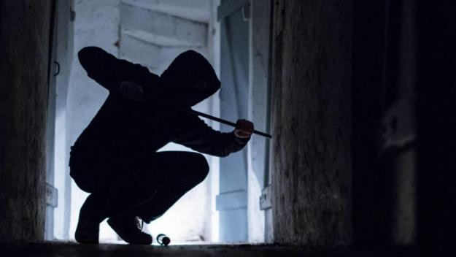
Casistiche
LADRI OCCASIONALI - Sono malfattori che traggono il proprio sostentamento da espedienti e misfatti vari. Scelgono occasionalmente e in maniera estemporanea l’abitazione da derubare, senza un preventivo studio e senza un piano premeditato. Hanno di solito particolare dimestichezza con porte e serrature. Di solito non sono armati ma sono molto spregiudicati.

Slide 20
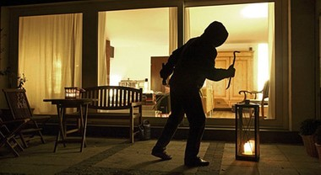
Casistiche
TOPI D’APPARTAMENTO - Si dedicano in maniera costante al furto in abitazione, molte volte vengono usati dei minorenni, questo allo scopo di ottenere un trattamento penale meno afflittivo nel caso in cui fossero scoperti. Hanno grandi abilità, oltre che nell’introdursi all’interno di edifici condominiali, nell’aprire porte e cancelli, sia mediante effrazione che con espedienti diversi.

Slide 21
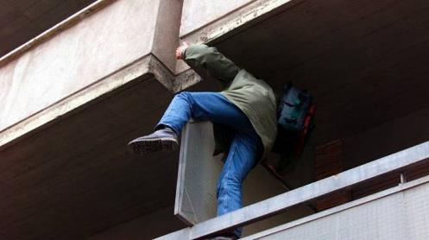
Casistiche
LADRI ACROBATI - Una percentuale significativa di furti in abitazione viene realizzata da parte di malviventi specializzati nell’arrampicarsi sulle facciate delle case approfittando di balconi, grondaie, appoggi vari. Costoro solitamente entrano da finestre o portefinestre che scardinano o aprono aiutandosi con attrezzi d’uso comune come trapani e ganci. Ovviamente sono maggiormente esposte le abitazioni ubicate ai piani più bassi degli edifici.

Slide 22
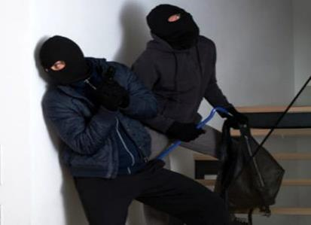
Casistiche
BANDE SPECIALIZZATE - Un settore particolarmente organizzato e con un grado molto elevato di specializzazione, spesso agiscono avvalendosi di una organizzazione e di idonei equipaggiamenti. Studiano con anticipo i colpi da realizzare, individuando gli obiettivi, gli orari, le abitudini di vita delle vittime, predisponendo mezzi adeguati ed eseguendo accurati sopralluoghi. Preferiscono colpire abitazioni signorili o dove il tenore di vita dei residenti è alto. Non si esclude possano essere armati.

Slide 23
I tempi del ladro
Le attività di sorveglianza e prevenzione hanno lo scopo di portare il ladro da una condizione di agio, a una di disagio e rinuncia.
Rischio per il ladro
RINUNCIA
DISAGIO
AGIO
Tempo di esecuzione del furto

Slide 24
In sintesi:
il Controllo del Vicinato rende più efficace la Sorveglianza Spontanea e favorisce la sua interazione con le altre forme di sorveglianza.
Trasforma la risposta emotiva al problema dei furti in casa, in una risposta razionale e praticabile.

Slide 25
I vantaggi di una risposta razionale:
Individuazione dei punti deboli della nostra casa e/o dei nostri comportamenti (rafforzamento del punto più debole).
Individuazione delle vulnerabilità provenienti dall’ambiente intorno alle nostre case.
Costi di protezione e prevenzione contenuti e proporzionati al livello di sicurezza necessario.

Slide 26
Il risvolto sociale
Il Controllo del Vicinato, inoltre:
Sviluppa territorialità, senso di appartenenza alla comunità e maggiore consapevolezza di ciò che avviene nel nostro ambiente.
Riduce l’anonimato tra vicini e crea reti di protezione per i soggetti più vulnerabili (anziani, persone sole, ecc.).

Slide 27
Come si costituisce un gruppo
Assemblea pubblica
Riunione tra vicini
Registrazione del gruppo sul sito dell’Associazione Controllo del Vicinato
Individuazione e rimozione delle vulnerabilità ambientali e comportamentali
Modulo Convocazione Riunione
Modulo Raccolta Dati Statistici
Costituzione del gruppo di Controllo del Vicinato
Sviluppo attività di collaborazione tra vicini
Sguardi dei residenti sugli spazi pubblici e privati
Riduzione dei benefici e delle opportunità per i ladri
Modulo Atto Costitutivo
Modulo Catena Telefonica
Comunicazione della costituzione del gruppo alla Polizia Locale o all’Associazione locale promotrice del progetto
Comunicazioni delle Forze dell’Ordine su rischi in corso (furti, truffe, ecc.)
Segnalazione delle anomalie e dei comportamenti sospetti alle Forze dell’Ordine
Esposizione della targa di segnalazione in prossimità della zona sorvegliata

Slide 28
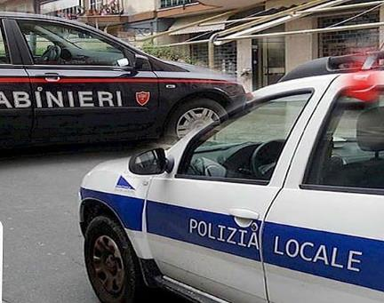
Collaborazione con le FF.OO.
Rispettando i reciproci ruoli, partecipiamo attivamente agli sforzi delle Forze dell’Ordine, sorvegliando i nostri spazi privati e quelli pubblici, segnalando ogni anomalia che individuiamo nel nostro ambiente.
Nome e Cognome del segnalante
Da dove chiamo
Cosa è successo
Quando
Dove
Descrizione del sospetto:
Etnia
Età
Abiti
Altezza
Capelli
Barba, baffi
......
SEGNALAZIONI
QUALIFICATE
l VEICOLO:
Tipologia
Targa
Colore
Modello
Scritte
Adesivi
......

Slide 29
Il Referente di zona ACdV
Svolge la funzione di anello di congiunzione tra i Coordinatori dei gruppi della propria zona e l’Associazione.
Supporta nelle fasi iniziali del programma, Amministrazioni Comunali e gruppi di cittadini.

Slide 30
Il Coordinatore di gruppo CdV
Incoraggia la vigilanza attiva tra i residenti nella zona del CdV
Invita il vicinato a mettere in pratica le misure preventive del crimine
Riceve informazioni sulle azioni criminali più recenti in zona e le trasferisce ai vicini con passaparola o via sms, Whats-App, incontri
Raccoglie segnalazioni di attenzione, le comunica alle FFOO in modo più analitico (monitoraggio sulle attività di criminalità di strada in zona)
Accoglie nuovi vicini informandoli ed integrandoli nell’attività di CdV
Inoltre…INFORMA e FORMA!

Slide 31
L’utilizzo della tecnologia
Uno degli scopi dell’attività dei gruppi di Controllo del Vicinato è di assicurare una pronta e accurata segnalazione delle situazioni di rischio.
Le persone che costituiscono un gruppo di zona CdV vengono messe in contatto tra di loro attraverso la creazione di un Gruppo WhatsApp gestito dal Referente e dal Coordinatore ACdV.
Essere inseriti in una chat di WhatsApp non significa automaticamente applicare il protocollo del Controllo del Vicinato. Il Programma di Controllo del Vicinato è una pratica comunitaria.

Slide 32
Come comunicare le segnalazioni del gruppo su WhatsApp
Il gruppo di Controllo del Vicinato configurato su WhatsApp è di norma silenzioso, deve allertarsi solo se ci sono segnalazioni e comunicazioni importanti attinenti al protocollo ACdV.
È auspicabile evitare messaggi con commenti inutili e superflui che generano solo confusione e possono distogliere la giusta attenzione alle segnalazioni importanti e spesso urgenti.

Slide 33
Come comunicare le segnalazioni del gruppo su WhatsApp
Evitare di rispondere con troppi “grazie”, “OK”, “pollici in su” o “emoticon”, questo consente di evitare perdite di tempo per chi legge, specialmente se sta lavorando.
Evitare di mettere foto o notizie su WhatsApp che non riguardano lo scopo per cui si è costituito il gruppo. Ci sono inoltre regole “severe” da rispettare di natura legale, riguardanti la pubblicazione non autorizzata di immagini di persone, targhe di veicoli, dati personali e di quant’altro possa ledere la privacy altrui.

Slide 34
Come comunicare le segnalazioni del gruppo su WhatsApp
Quando si ricevono segnalazioni, prima di inoltrarle occorre sempre verificarne la fonte e indicarla nel messaggio che si trasmette.
Per informazioni, spiegazioni più dettagliate o dubbi si consiglia sempre di contattare direttamente il proprio Coordinatore del gruppo, in privato.
Le segnalazioni o le comunicazioni sulla chat di WhatsApp che possono interessare più gruppi di Controllo del Vicinato presenti nello stesso Comune, sono gestite esclusivamente dai rispettivi Coordinatori.

Slide 35
Semplici accorgimenti per prevenire furti nella propria abitazione:
Illuminare di notte il più possibile le aree esterne. Esistono in commercio, a costi contenuti, lampade dotate di appositi sensori che si accendono automaticamente quando diventa buio o quando rilevano un movimento di passaggio.
Se l’abitazione è dotata di un sistema di allarme, attivare i sensori perimetrali anche quando si è in casa.

Slide 36
Semplici accorgimenti per prevenire furti nella propria abitazione:
Assicurarsi di chiudere bene finestre e portefinestre, soprattutto se si hanno locali ai piani superiori o inferiori poco utilizzati.
Durante le assenze, lasciare qualche luce accesa visibile dall’esterno; si darà l’impressione della presenza di qualcuno in casa. Se possibile, utilizzare dispositivi chiamati “simulatori di presenza“ che accendono e spengono luci o simulano un televisore acceso variando l’intensità della luce e dei colori a intervalli casuali.

Slide 37
Semplici accorgimenti per prevenire furti nella propria abitazione:
Tenere sempre presente che i primi posti esplorati dai ladri sono gli armadi, i cassetti e le tasche degli abiti. Non lasciare mai le chiavi dell’auto visibili, o peggio ancora, nel garage all’interno dell’auto.
Fotografare gli oggetti di valore che si posseggono per facilitare eventuali denunce alle Forze dell’Ordine o alla compagnia di assicurazione in caso di furto.

Slide 38
Non restiamo indifferenti quando:
Suona l’allarme di un’auto o di una abitazione soprattutto se vicina.
I nostri cani o quelli dei vicini abbaiano.
Si sentono rumori strani, insoliti.
Si sentono persone gridare.

Slide 39
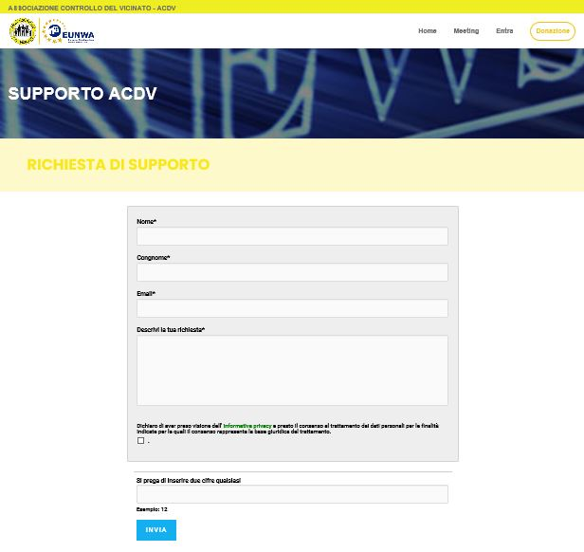
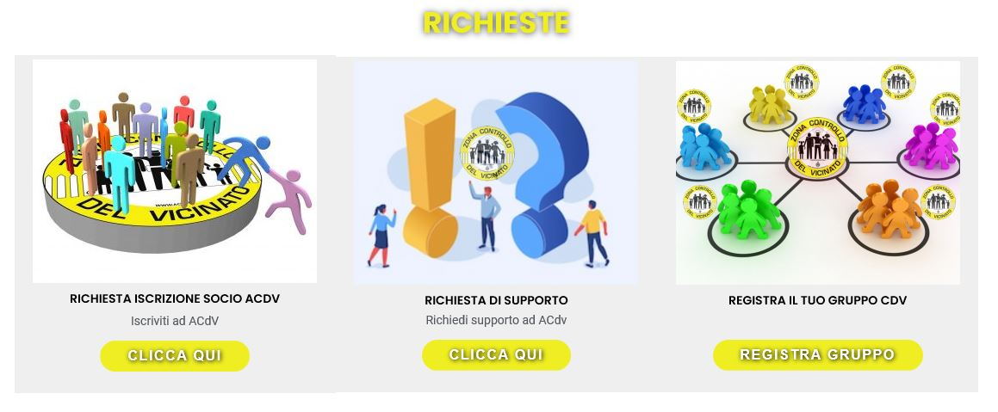
Come fare per aderire al progetto Controllo del Vicinato nel tuo Comune?
Vai sul sito dell’Associazione Controllo del Vicinato - ACdV
www.acdv.it
VORREI PARTECIPARE…...
…e scrivici attraverso la RICHIESTA DI SUPPORTO

Slide 40
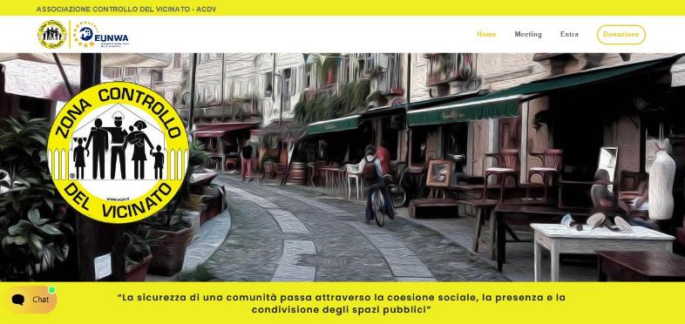
… e se hai bisogno di assistenza
Scrivici nella CHAT del sito www.acdv.it
… rispondiamo immediatamente!!
BUONGIORNO, VORREI SAPERE…...

Slide 41
Canali di comunicazione dell’ACdV
Sito web: www.acdv.it
Pagina FACEBOOK: Associazione Controllo del Vicinato
Canale YOUTUBE: CdV Channel

